Slide 1
«Пітер ван Мушенбрук , та його винаходи»
Зміст
Голландський фізик , творець «лейденської банки»
1

Slide 2
Зміст :
Біографія :
Наукова діяльність:
1.Народження та сім’я
1. Лейденська банка
2.Навчання
3.Подорожі та знайомства
2.Роботи з електрики
4.Праці
3.«Електрична риба»
5.НАУКОВЕ ВИЗНАННЯ
4.Дослід Франкліна
6.Смерть
5.Теплота і оптика
6.Пірометр
7.Дослідженням міцності будівельних матеріалів
2

Slide 3

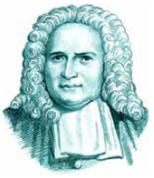
Біографія :
Пітер ван Мушенбрук - народився 14 березня
1692 р. в Лейдені в сім'ї Яна Йост ван Мушенбрук
(1660-1707), який заснував перше в Голландії
виробництво спеціалізованих наукових приладів.
3

Slide 4
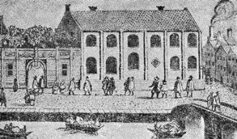
Вивчав у Лейденському університеті медицину, філософію і математику.
В 1715 році отримав ступінь доктора медицини і протягом двох років займався лікарською практикою.
4

Slide 5

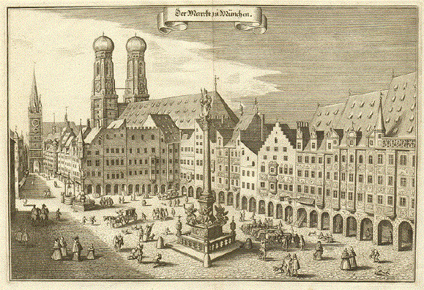
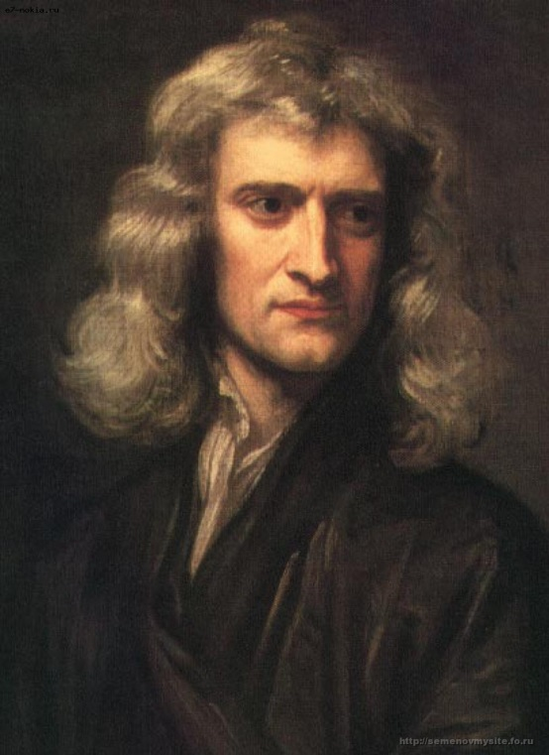
Відправився до Лондона, де особисто познайомився з Ньютоном і
вчився у нього.
Переїхавши до Німеччини , отримав у 1719 році диплом доктора філософії і зайняв пост професора філософії і математики Дуйсбургского університету.
5

Slide 6
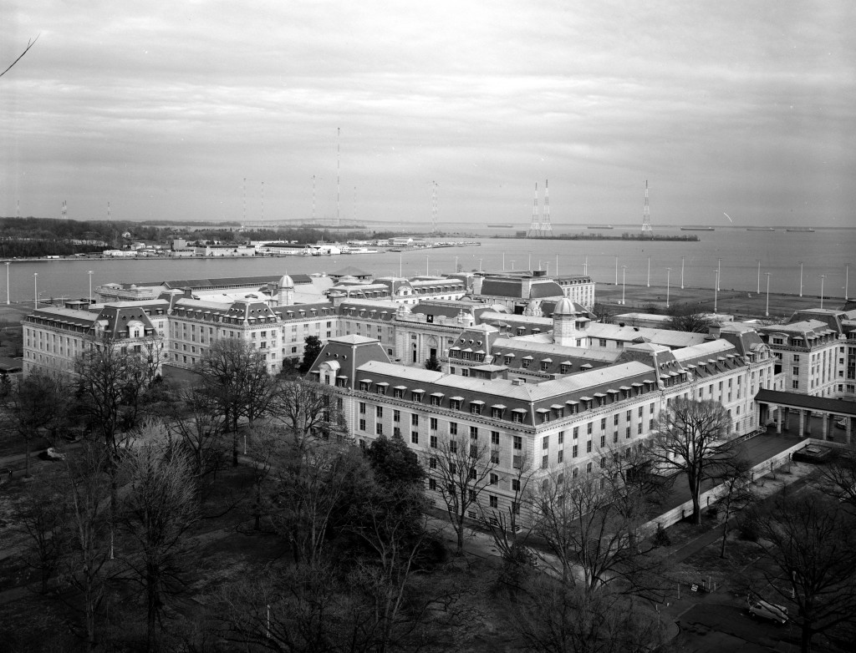
У 1723 році був запрошений до Утрехтського університету , де створив курс фізики (його переклад на голландську мову став першою книгою з фізики на цій мові).
У 1740 році зайняв кафедру філософії в Лейдені, де залишався до кінця .
При цьому він продовжував володіти фірмою, що поставляла наукові
прилади у різні країни світу, в тому
числі в петербурзьку Кунсткамеру.
6

Slide 7
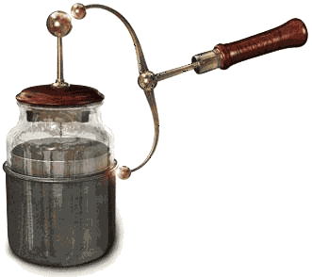
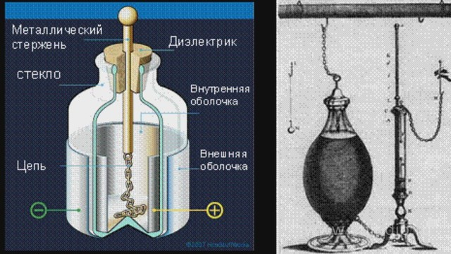
НАУКОВА ДІЯЛЬНІСТЬ:
До числа найбільш відомих досягнень Мушенбрук належить лейденська банку - перший конденсатор, винайдений ним в 1745 році.
7

Slide 8
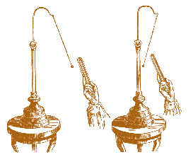
Мушенбрук відомий насамперед своїми роботами з електрики.
Він звернув увагу на різний характер електризації скла і бурштину, що сприяло відкриттю в 1733 році Шарлем Франсуа Дюфе «смоляного» і «скляного» електрики
(позитивного і негативного, згідно з термінологією Бенджаміна Франкліна)
8

Slide 9
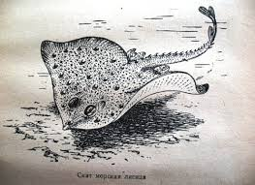
Мушенбрук звернув увагу на фізіологічну дію розряду, порівнявши його з ударом ската (вченому належало перше використання терміну «електрична риба»), провів досліди для перевірки своїх припущень.
9

Slide 10

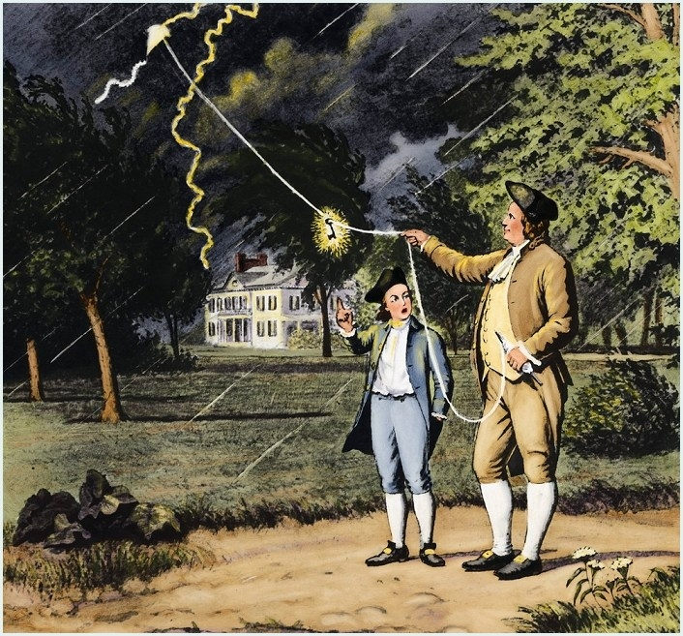
Мушенбрук заперечив електричну природу
блискавки, переглянувши свої погляди
лише після знаменитих дослідів Франкліна
Дослід Франкліна
10

Slide 11
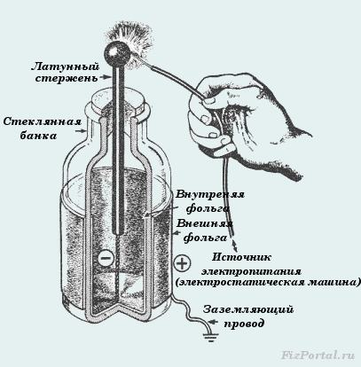
Серед інших наукових тем, якими займався Мушенбрук, - теплота і оптика. Він провів перші досліди по тепловому розширенню твердих тіл, в 1731 році винайшов для цих цілей пірометр, який пізніше використав для визначення температури плавлення ряду металів.
11

Slide 12
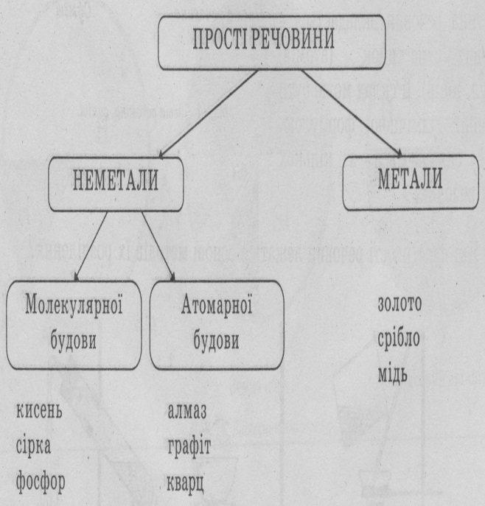
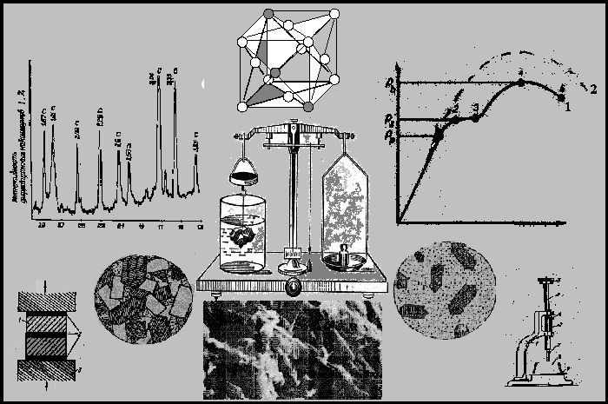
У 1751 році побудував таблиці питомих ваг багатьох речовин. Займався також дослідженням міцності будівельних матеріалів, проблемою поглинання світла різних кольорів в повітрі.
12

Slide 13
НАУКОВЕ ВИЗНАННЯ:
Член Лондонського королівського товариства (1734)
Член- кореспондент Паризької академії наук (1734)
Іноземний почесний член Петербурзької академії наук (1753)
Іноземний член Прусської Королівської академії наук (1746)
13

Slide 14
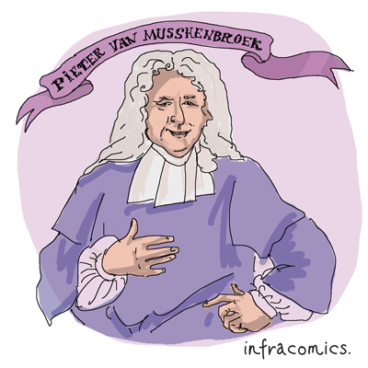
Помер
ПІТЕР ВАН МУШЕНБРУК (МЮССЕНБРУК )19 вересня 1761 року,
в Німеччині .
14

